Slide 1

ПОДКАСТ
О ЗДОРОВОМ ОБРАЗЕ ЖИЗНИ

Slide 2



РЕСПУБЛИКАНСКИЙ ЦЕНТР ОБЩЕСТВЕННОГО ЗДОРОВЬЯ
Что такое подкасты?
Почему они актуальны?
ПОДКАСТ - это серия каких-либо тематических материалов (они называются эпизодами). которые начитываются на звукозаписывающее устройство и размещаются в Сети.
ПОДКАСТЫ СТАНОВЯТСЯ ВСЕ БОЛЕЕ ПОПУЛЯРНЫМИ из-за своей удобности, доступности и содержательности. Они предоставляют возможность услышать мнение экспертов и специалистов в различных областях, а также могут быть посвящены разным темам. Подкасты могут быть более глубокими и интерактивными, что делает их привлекательными для широкой аудитории.

Slide 3



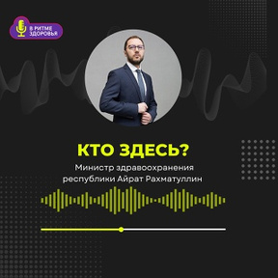
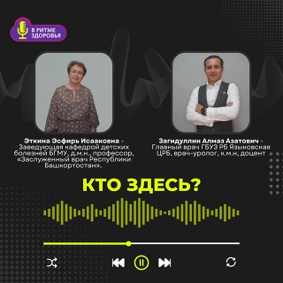

РУБРИКА И СПИКЕРЫ КОТОРЫЕ УЖЕ БЫЛИ
РЕСПУБЛИКАНСКИЙ ЦЕНТР ОБЩЕСТВЕННОГО ЗДОРОВЬЯ
«Надень бахилы» – подкаст о коммуникативных навыках врачей и пациентов;
«ЗОЖкаст» – подкаст об аспектах здорового образа жизни;
«МРТ всего тела» – подкаст с лечащими врачами о системах человеческого организма и методах их исследования;
«Кто здесь» – подкаст в формате интервью с приглашенными экспертами из сферы здравоохраненияи и лидерами общественного мнения;
«Солянка - это тоже ЗОЖ» - подкасты на различные темы сферы ЗОЖ, здоровьесбережения и спорта.

Slide 4


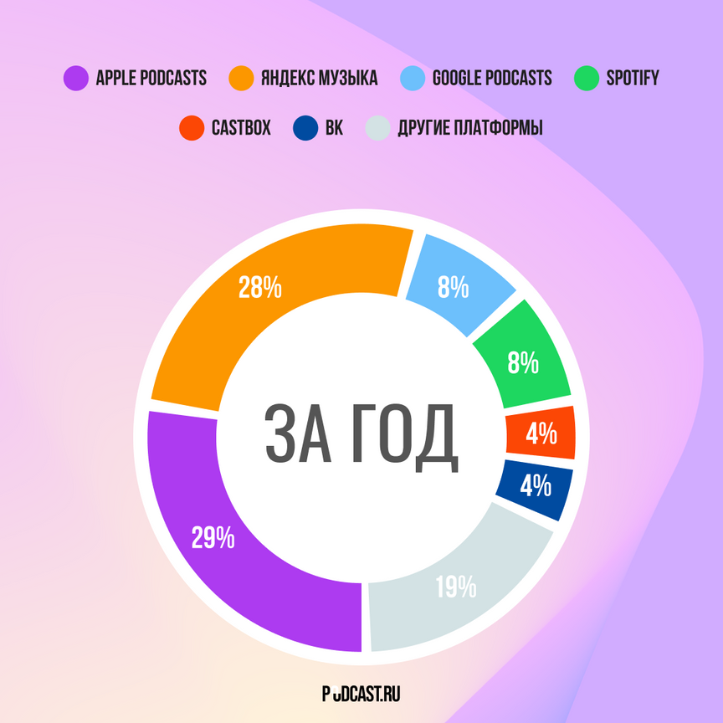




РЕСПУБЛИКАНСКИЙ ЦЕНТР ОБЩЕСТВЕННОГО ЗДОРОВЬЯ
ПЛОЩАДКИ ГДЕ МЫ РАЗМЕЩАЕМСЯ
Аналитика подкастов России за 2024 год

Slide 5



ПОДКАСТ
«В РИТМЕ ЗДОРОВЬЯ»
РЕСПУБЛИКАНСКИЙ ЦЕНТР ОБЩЕСТВЕННОГО ЗДОРОВЬЯ

Slide 6

«В ритме здоровья»
200.000
ПРОСМОТРОВ
40
42
ЭПИЗОДОВ
СПИКЕРА
Проект победитель конкурса Фонда грантов Главы Республики Башкортостан
РЕСПУБЛИКАНСКИЙ ЦЕНТР ОБЩЕСТВЕННОГО ЗДОРОВЬЯ

Slide 7



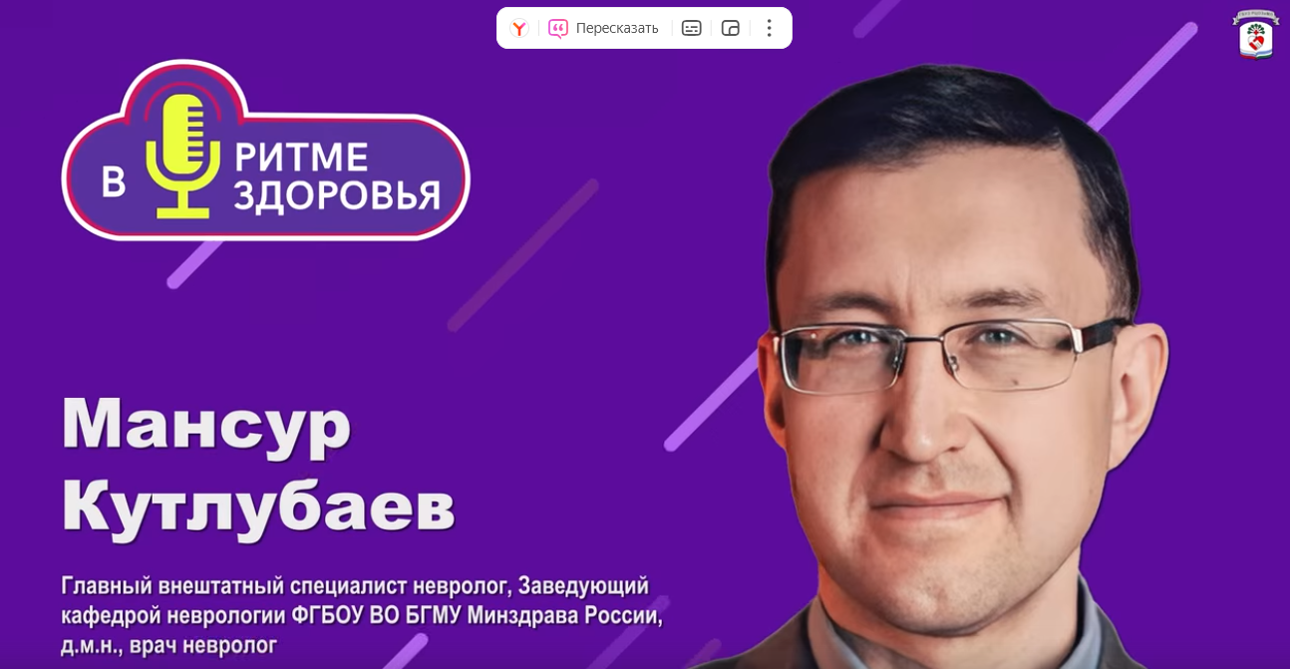
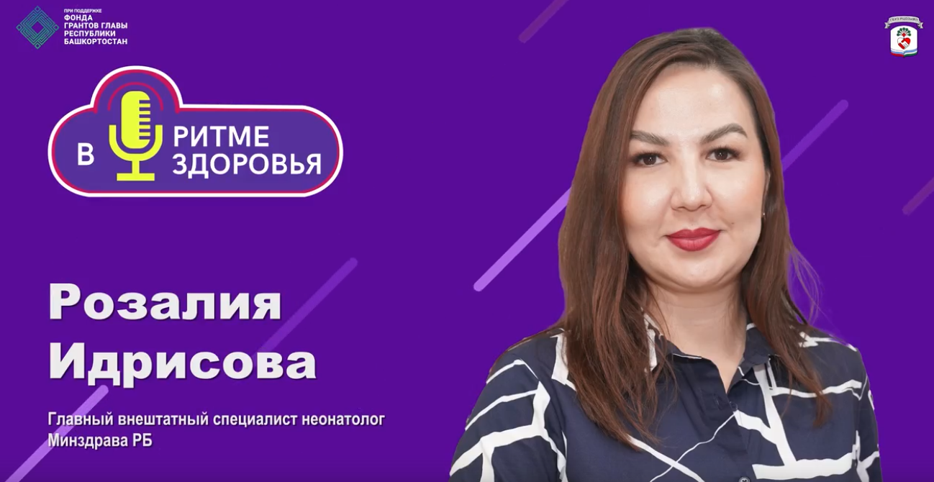
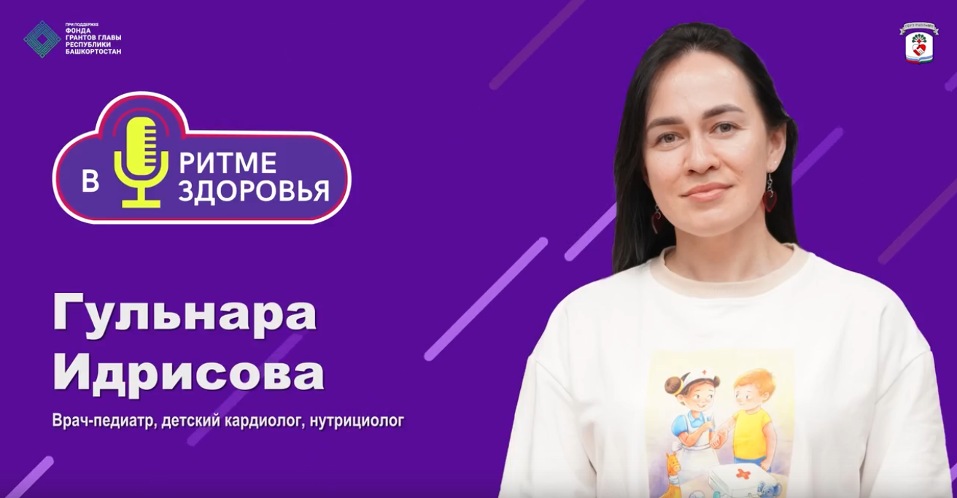
РЕСПУБЛИКАНСКИЙ ЦЕНТР ОБЩЕСТВЕННОГО ЗДОРОВЬЯ
ПЛАНЫ НА БУДУЩЕЕ СТАВШИЕ РЕАЛЬНОСТЬЮ
ИЮЛЬ 2025
СОБСТВЕННОЕ ПРОИЗВОДСТВО ВИДЕО-ПОДКАСТОВ
ЭТАПЫ ПРОИЗВОДСТВА ПОДКАСТА:
Этап 1: Пре-продакшн (Предварительная подготовка) – Фундамент мультиформатности
Этап 2: Продакшн (Съемка) – Создание универсального видеоряда и звука
Этап 3: Пост-продакшн (Монтаж и обработка) – Сердце мультиформатности
Этап 4: Публикация и дистрибуция – Доставка контента до аудитории

Slide 8


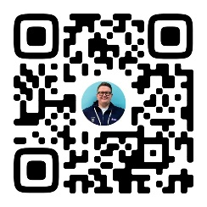



НАША МИССИЯ
«ЗДОРОВЬЕ И ДОЛГОЛЕТИЕ ЖИТЕЛЕЙ РЕГИОНА»
Я в ВКОНТАКТЕ
vk.com/public_health_rb
Телефон: +7 (347) 216-55-46
Почта: alexcosmoo@gmail.com
@public_health_rb
Подкаст
«В ритме здоровья»
Адрес: 450077, г.Уфа, Пархоменко.д.101
Телефон: +7 (347) 216-55-23
Почта: UFA.RCMP@doctorrb.ru
10

